Slide 1

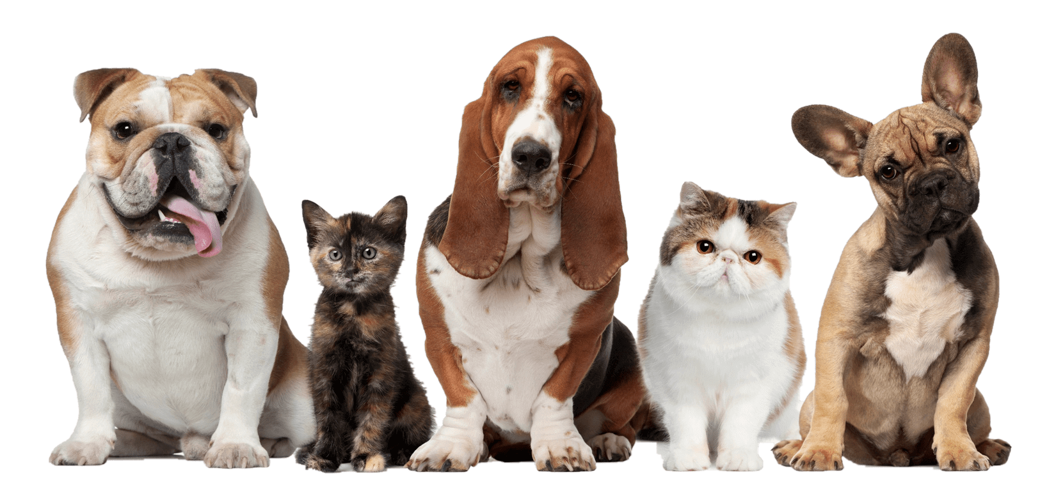
Pronto para adotar um animal de estimação?

Slide 2
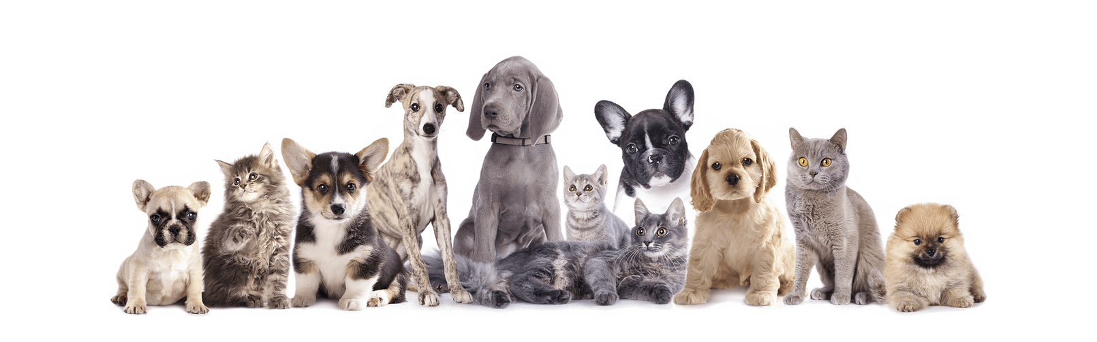
O Projeto
Pet4All é uma plataforma de comunicação e partilha de informação para ajudar os canis de Portugal a divulgar os animais, facilitando a sua adoção. Este projeto faz a interligação entre o adotante e o canil.
Funcionalidades:
Listagem de Animais;
Informação dos Animais;
Comunicação com o canil;
Informação do Canil;

Slide 3
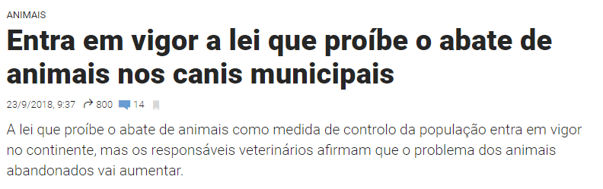

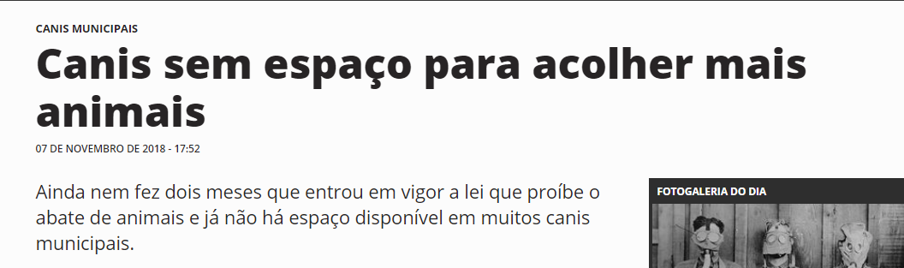

Porquê Deste Projeto
23 de Setembro 2018
Nem 2 meses depois….
07 de Novembro 2018

Slide 4

Estrutura
Backend:
Nesta secção o canil pode inserir um novo animal, bem como gerir a informação dos seus animais, informação básica (nome, idade, peso, chip, etc…), tratamentos e vacinas do animal.
Permite também a inserção de informação sobre o canil, horário de funcionamento, localização etc...
O Canil também pode responder aos utilizadores que usem o sistema de mensagens da plataforma.
Frontend e Android:
Permite aos utilizadores ver uma listagem dos animais disponíveis para adoção, e se autenticado o utilizador poderá ver a informação dos animais mais detalhada e comunicar com um canil a partir das formas de contacto disponibilizadas ou usar o sistema de mensagens disponibilizado pela plataforma

Slide 5
Estrutura (Backend)

Slide 6
Estrutura (Frontend)

Slide 7
Estrutura (Android)

Slide 8
Conclusão e Futuro
Com a realização deste projeto foi nos possível aprofundar conhecimentos sobre diferentes matérias lecionadas em distintas unidades curriculares. Desenvolvemos competências relacionadas com android (criação de layouts e pedidos à API) e a nível de linguagem para a web (PHP, HTML, CSS, JavaScript e JQuery), e detivemos a oportunidade de adquirir conhecimentos sobre outros assuntos não diretamente relacionados com a área de estudo, como o da adoção de animais de estimação e todos os seus processos, componentes e características.
Esperamos que futuramente tenhamos oportunidade de desenvolver melhor este projeto e leva-lo ao mercado nacional, pois consideramos que este tem alto potencial para tal.

